Slide 1
Combinational Logic Design
Lei Wu
Zhejiang University

Slide 2
Disclaimer
Many images and resources used in this lecture are collected from the Internet, and they are used only for the educational purpose. The copyright belong to the original owners, respectively.
Part of slides credit to
David Money Harris and Sarah L. Harris. Digital Design and Computer Architecture, 2nd Edition.
Morris R. Mano , Charles R. Kime and Tom Martin. Logic & Computer Design Fundamentals, Fifth Edition.
Prof. Yabo Dong @ ZJU
CSE 140: Components and Design Techniques for Digital Systems (Prof. C.K. Cheng @ UCSD)
CMPE 691: Reconfigurable System Design (Dr. Ryan Robucci @ ECLIPSE Cluster of UMBC)

Slide 3
Overview
Introduction to Verilog HDL
About combinational logic circuits
Some classic/basic designs
Timing analysis

Slide 4
Overview
Introduction to Verilog HDL
About combinational logic circuits
Some classic/basic designs
Timing analysis

Slide 5
Introduction to Verilog HDL
Background
HDL-based design flow
Verilog HDL

Slide 6
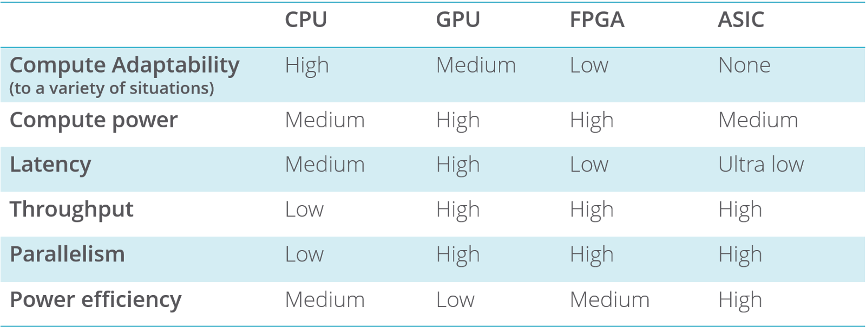
Background
Heterogeneous computing
CPU vs. GPU vs. FPGA vs. ASIC
Digital circuit design
FPGA vs. ASIC
Notes:
ASIC: Application-Specific Integrated Circuit，专用集成电路
FPGA：Field Programmable Gate Array，现场可编程门阵列
对常用的处理器芯片进行分类，有一个明显的特点：CPU&GPU需要软件支持，而FPGA&ASIC则是软硬件一体的架构，软件就是硬件。这个特点是处理器芯片中最重要的一个特征。
从ASIC->CPU的方向，沿着这个方向芯片的易用性越来越强: CPU&GPU的编程需要编译系统的支持，编译系统的作用是把高级软件语言翻译成机器可以识别的指令。高级语言带来了极大的便利性和易用性，因此用CPU&GPU实现同等功能的软件开发周期要远低于FPGA&ASIC芯片。
沿着CPU->ASIC的方向，芯片中晶体管的效率越来越高: 因为FPGA&ASIC等芯片实现的算法直接用晶体管门电路实现，比起指令系统，算法直接建筑在物理结构之上，没有中间层次，因此晶体管的效率最高。
本质上软件的操作对象是指令，而CPU&GPU则扮演高速执行指令的角色。指令的存在将程序执行变成了软件和硬件两部分，指令的存在也决定了各种处理器芯片的一些完全不同的特点以及各自的优劣势。
FPGA&ASIC等芯片的功能是固定的，它们实现的算法直接用门电路实现，因此FPGA&ASIC编程就是用门电路实现算法的过程，软件完成意味着门电路的组织形式已经确定了，从这个意义上，FPGA&ASIC的软件就是硬件，软件就决定了硬件的组织形式。软硬件一体化的特点决定了FPGA&ASIC设计中极端重要的资源利用率特征。利用率指用门电路实现算法的过程中，算法对处理器芯片所拥有的门电路资源的占用情况。如果算法比较庞大，可能出现门电路资源不够用或者虽然电路资源够用，但实际布线困难无法进行的情况。
FPGA: 小批量产品设计占优势，灵活、速度慢、资源冗余、价格昂贵
ASIC: 设计成本高周期长，面向特定用户需求，批量大的专用产品占优势，体积小、功耗低、可靠性高、保密性强、成本低

Slide 7
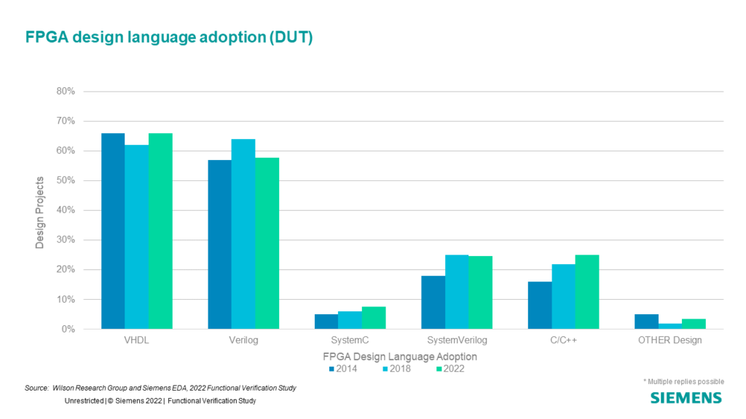
What is HDL?
Hardware description language is a language that uses formal methods to describe digital circuits and design digital logic systems.
Notes:
VHSIC: Very High Speed Integrated Circuit
VHDL: VHSIC Hardware Description Language
VHDL 优势：语法检查严格，库封装库，结构，模块化功能比verilog更全面。
劣势：语法要求严格，冗余代码较多（各种数据类型转换，库包含，一开始就晕了）。
Verilog 优势：语法简单，关键字少，开发快速
劣势: 语法检查松懈，很多问题隐藏在警告当中，不能对数据结构进行封装。
SystemVerilog 优势：能够实现各种结构，接口，层次，封装模块化各个功能，熟悉后，开发，仿真都会很便捷。
劣势：类似c和c++的区别，功能越多，越难掌握

Slide 8
HDL-based Design Flow
Logic design with HDL
Simulation
Synthesis
Physical Design
Final step

Slide 9
Logic design with HDL
Define a module
module top( Module definition start
input a, Port definition
input b,
output c
);
assign c = a &b; Assignment statement
endmodule Module definition end

Slide 10
Simulation
Testbench
module sim_top();
reg a_in,b_in;
wire c_out;
top dut(
.a(a_in),
.b(b_in),
.c(c_out)
);
initial begin
a_in = 1’b0;
b_in = 1’b0;
#2
b_in = 1’b1;
#2
a_in = 1’b1;
#2
$finish;
end
always @(*)begin
$display(“a=%d,b=%d,c=%d, a_in,b_in,c_out);
endmodule
Notes:
通过软件模拟数字逻辑电路
测试激励
模块级验证，系统级验证

Slide 11
Synthesis
Parsing
Multi-level synthesis
Non-synthesizable HDL code
Technology mapping
Notes:
代码解析
多级综合
仿真相关的不可综合代码被忽略，如果设计相关的不可综合代码（如组合逻辑电路中包含回路）则报错
工艺映射：将电路描述进一步转换成特定工艺的标准单元，输出网表；标准单元是工艺相关的，由晶圆厂商以提供标准单元库的方式提供；综合工具在这一阶段需要读取标准单元库的信息，然后与多级综合的结果进行模式匹配，完成标准单元的映射；标准单元最后会参与电路的生产环节，并在实体上以晶体管的形式存在于产出的电路芯片中。

Slide 12
Physical Design
Placement
Routing
Static timing analysis
LVS and DRC
Generating result
ASIC: layout file
FPGA: bitstream file
Notes:
布局：确定每个标准单元在三维空间的位置
布线：根据netlist中描述的标准单元的连接关系，在三维空间中通过物理走线将相应的标准单元连接起来
静态时序分析：根据标准单元和走线的延时信息，分析布局布线结果，报告电路能运行的最大频率和每条路径的延时情况，其中关键路径是瓶颈，设计者可根据关键路径的信息对设计做优化。
电路和规则检查：主要包括版图和原理图的一致性检查（Layout Versus Schematics， LVS），以及设计规则的检查（Design Rule Check, DRC）；DRC主要做物理检查，比如两根线是否距离太近可能发生短路等。
生成物理设计结果：ASIC生成版图文件；FPGA则生成bitstream文件。

Slide 13
Final Step
ASIC
Tape-out
FPGA
Download bitstream file
Notes:
ASIC: 流片，晶圆厂商根据版图文件生产相应的电路芯
FPGA: 将bitstream文件下载到fpga设备，可已将fpga配置为目标电路的逻辑，可开展系统级的验证工作

Slide 14
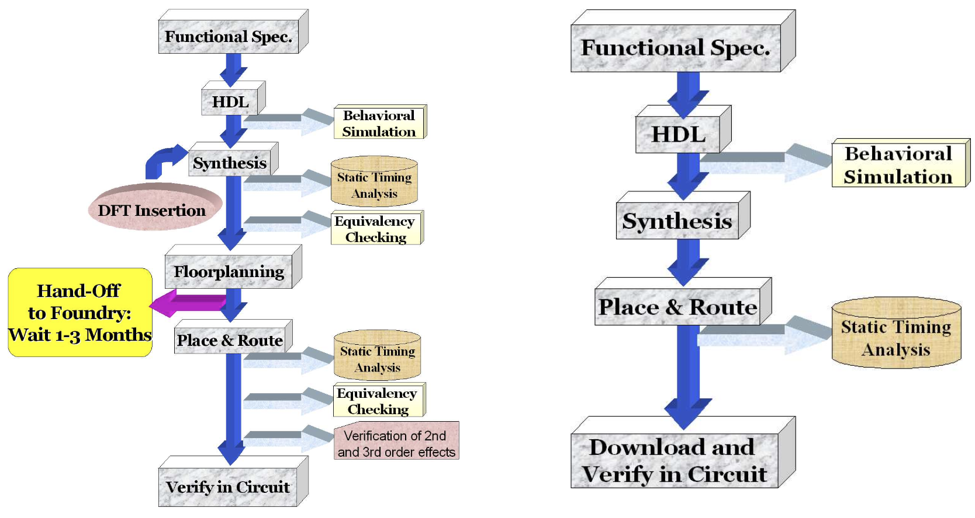
Design Flow: ASIC vs. FPGA
https://www.xilinx.com/video/fpga/fpga-vs-asic-design-flow.html

Slide 15
Verilog HDL
Lexical conventions
Basic syntax
Modeling methods

Slide 16
Lexical Conventions
Very similar to C
Verilog is case-sensitive
All keywords are in lowercase
A Verilog program is a string of tokens
Whitespace
Comments
Delimiters
Numbers
Strings
Identifiers
Keywords

Slide 17
Lexical Conventions (cont’d)
Whitespace
Blank space (\b)
Tab (\t)
Newline (\n)
Whitespace is ignored in Verilog except
In strings
When separating tokens
Comments
Used for readability and documentation
Just like C:
// single line comment
/* multi-line comment */
/* Nested comments /* like this */ may not be acceptable (depends on Verilog compiler) */

Slide 18
Lexical Conventions (cont’d)
Number Specification
Sized numbers
Unsized numbers
Unknown and high-impedance values
Negative numbers

Slide 19
Lexical Conventions (cont’d)
Sized numbers
General syntax: <size>’<base><number>
<size> number of bits (in decimal)
<number> is the number in radix <base>
<base> :
d or D for decimal (radix 10)
b or B for binary (radix 2)
o or O for octal (radix 8)
h or H for hexadecimal (radix 16)
Examples:
4’b1111
12’habc
16’d255
Unsized numbers
Default base is decimal
Default size is at least 32 (depends on Verilog compiler)
Examples
23232
’habc
’o234

Slide 20
Lexical Conventions (cont’d)
X or Z values
Unknown value: lowercase x
4 bits in hex, 3 bits in octal, 1 bit in binary
High-impedance value: lowercase z
4 bits in hex, 3 bits in octal, 1 bit in binary
Examples
12’h13x, 6’hx, 32’bz
Extending the most-significant part
Applied when <size> is bigger than the specified value
Filled with x if the specified MSB is x
Filled with z if the specified MSB is z
Zero-extended otherwise
Examples:
6’hx
Notes:
为了移植性，不建议适用不定态和高阻态。

Slide 21
Lexical Conventions (cont’d)
Negative numbers
Put the sign before the <size>
Examples:
-6’d3
4’d-2 // illegal
Two’s complement is used to store the value
Underscore character and question marks
Use ‘_’ to improve readability
12’b1111_0000_1010
Not allowed as the first character
‘?’ is the same as ‘z’ (only regarding numbers)
4’b10?? // the same as 4’b10zz

Slide 22
Lexical Conventions (cont’d)
Strings
As in C, use double-quotes
Examples:
“Hello world!”
“a / b”
“text\tcolumn1\bcolumn2\n”
Identifiers and keywords
identifiers: alphanumeric characters, ‘_’, and ‘$’
Should start with an alphabetic character or ‘_’
Only system tasks can start with ‘$’
Keywords: identifiers reserved by Verilog
Examples:
reg value;
input clk;
Notes:
任何用verilog语言描述的“对象”都用名字来识别，即标识符，如模块名、端口名等。
关键字都是小写字母组成

Slide 23
Lexical Conventions (cont’d)
Escaped identifiers
Start with ‘\’
End with whitespace (space, tab, newline)
Can have any printable character between start and end
The ‘\’ and whitespace are not part of the identifier
Examples:
\a+b-c // a+b-c is the identifier
\**my_name** // **my_name** is the identifier
Used as name of modules
Notes:
转义标识符： (escaped identifier )可以在一条标识符中包含任何可打印字符。转义标识符以\ (反斜线)符号开头，以空白结尾（空白可以是一个空格、一个制表字符或换行符）。
Verilog HDL allows any character to be used in an identifier by escaping the identifier. Escaped identifiers provide a means of including any of the printable ASCII characters in an identifier (the decimal values 33 through 126, or 21 through 7E in hexadecimal).

Slide 24
Basic Syntax: Module, Port and Instantiate
Module and port
module model-name (port list);
<Port definition> - optional
Data type definition
Logic function description
endmodule
Instantiate
model-name instance-identifier (port related list);
module top(
input a,
input b,
output c
);
assign c = a & b;
endmodule
module sim_top();
reg a_in,b_in;
wire c_out;
top dut(
.a(a_in),
.b(b_in),
.c(c_out)
);
initial begin
a_in = 1’b0;
b_in = 1’b0;
#2
b_in = 1’b1;
#2
a_in = 1’b1;
#2
$finish;
end
always @(*) begin
$display(“a=%d,b=%d,c=%d, a_in,b_in,c_out);
end
endmodule
Notes:
sim_top是父模块，top是子模块，模块实例化建立了父模块的信号和子模块的端口之间的关联。
数字逻辑电路内部可视为若干元件和若干结点互连而成，每个结点时若干连线的汇集点，会给于同一结点的所有连线上传输的同一个信号。
元件和结点（或连线）时两类基本要素。元件可抽象为模块，而汇集于同一结点的物理连线则代表同一个信号，描述了多个元件或模块之间应该如何连接。因此，数字电路设计可归纳为：实例化元件或模块并用线将它们连接起来。

Slide 25
Basic Syntax: Data Type
Net
Physical connection (wire type)
Register
Storage element (reg type)
Vectors and Arrays
Vector: multi-bit signal
E.g., wire[7:0] a; reg[31:0] rdata, wdata;
Array:
E.g., wire b[2:0] or reg[15:0] mem [1023:0]
Parameter
Local scope (the current module)
Usually defined as constant
Notes:
网线类型：用于表示原件或模块之间的物理连接，可综合电路中，最常用的是wire，也是端口表达式声明的默认数据类型，其它类型大部分不可综合或很少使用；
寄存器类型：表示抽象的存储元件，可综合电路中最常用的是reg，其它很少使用；
向量和数组：允许多个一位信号组成整体操作，即向量；可构成数组，使用时只能单个元素引用，早期（2001之前？）不能引用内部比特位，之后可以。
参数类型：用于给常量赋予有意义的标识符，提高可读性，类似C语言的typdef

Slide 26
Basic Syntax: Data Type (cont’d)
Module’s port type
Input
Definition: wire
Instantiate: wire or reg
Output
Definition: wire or reg
Instantiate: wire
module Right (
input in1,
input wire in2,
input [3:0] in3,
output out1,
output [3:0] out2,
output reg [1:0] out3
);
…
endmodule
module Wrong (
input reg in1, output out1 [2:0]
);
…
endmodule
Notes:
模块端口可定义为向量，不能为数组
允许关联信号的位宽于端口尾款不同，会有警告，需仔细检查并排除
允许端口保持未关联状态，可认为未关联的输出端口不被使用；但未关联的输入端口缺省值是高阻态，并非可综合电路的特性，一般综合器会用0作为缺省值，对于低电平有效的输入端口而言可能会导致非预期结果。

Slide 27
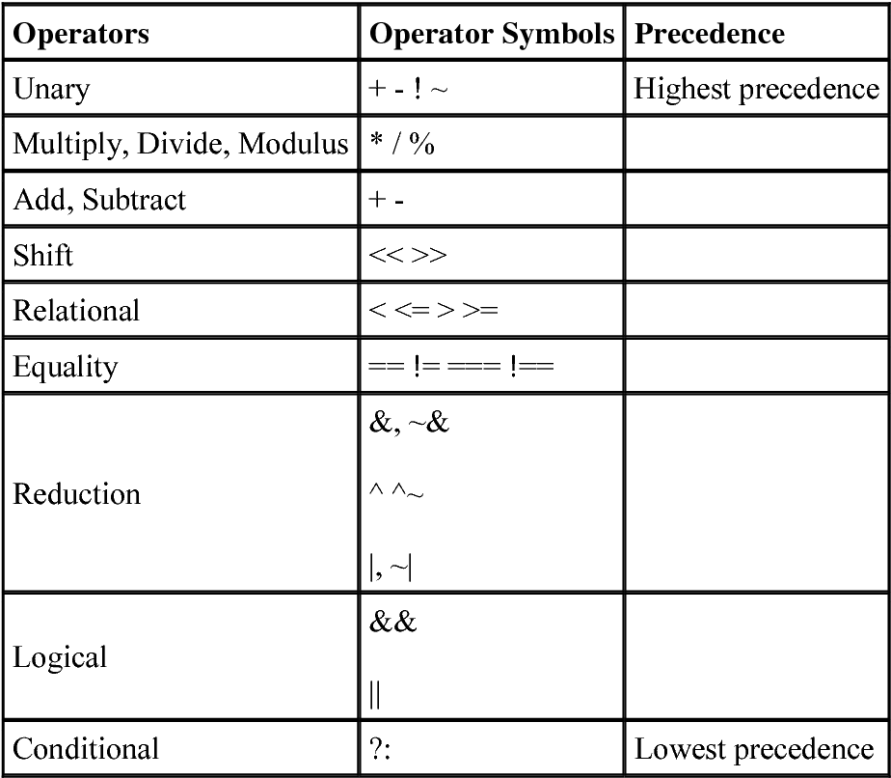
Basic Syntax: Operator and Precedence
Unary operators:
+ -
Bitwise operators
~ & | ^ ^~
Arithmetic operators
+ - * / %
Reduction operators
& ~& | |~ ^ ^~
Logic operators
&& || !
Logic equality operators
== !=
Relational operators
< <= > >=
Bit Concatenation operators
{ }
Shift operators
>> <<
Conditional operator
?:

Slide 28
Modeling methods
Structured modeling
Module-level
Gate-level
Switch-level
Dataflow modeling
Suitable for modeling combinational logic circuits
Use continuous assignment statements: assign
Behavioral modeling
Key elements: always
always @(event signal list) procedure statement
Notes:
结构化建模：将电路描述程一个分级的子模块系统，并通过逐层调用子模块来构建复杂的系统，根据子模块不同的抽象级别，可分为三类
模块级结构化建模：通过调用用户设计的子模块对电路建模；
门级结构化建模：通过调用Verilog内建的基本门级元件（如或、与、非门）来对电路建模；
开关级结构化建模：通过调用Verilog内建的基本开关元件（如晶体管等）来对电路建模；
数据流建模：从数据的视角出发，通过描述数据在电路中的流动方向来描述电路的功能，可用于组合逻辑电路（大部分组合逻辑电路都是采用数据流建模方式描述），不适用于时序逻辑电路（因涉及数据的存储和更新）；主要通过连续赋值语句进行建模，需注意：
多个连续赋值语句之间是并行关系；
Verilog中未定义的信号缺省为位宽为1的wire类型，如果对一个未定义的变量赋值，则相当于对该wire类型变量进行驱动，若此时赋值号右边表达式结果为向量，则会发生位宽的截断，可能会造成行为与预期不符。
不能对相同的网线进行重复驱动。
所描述的电路不能出现组合回路。
3)和4)符合组合逻辑电路的要求。
行为建模：通过一系列以高级编程语言编写的过程块来描述数字系统的功能，主要从整个系统的功能考，无需关注电路的具体结构，由综合器根据过程块所描述的行为综合处实现该行为的电路结构。
always是关键要素，表示当事件信号列表中任意一个信号发生变化时，过程语句中的信号将按照所描述的行为进行更新；
过程语句中被赋值的只能是reg类型变量；
一个模块中可以有多个always语句，之间是并行关系；
事件信号列表可以是单个或多个信号（用逗号或关键字or连接），还可以是星号（*），表示隐式事件信号列表，是过程语句中赋值号右侧所有信号集合的简写方式，即赋值号右侧任意一个信号发生变化都会导致左侧的信号进行更新，与数据流建模的连续赋值语句行为类似，可通过隐式事件信号列表的always语句对组合逻辑电路进行建模。
行为建模方式跟接近人的思考方式，大大提升了效率，代码可读性也更好，大部分时序逻辑电路采用行为建模方式开发。但由于特性较多、方式灵活，且可以不考虑电路的具体结构，所以初学者很容易编写出有问题的代码，包括仿真行为正确但无法综合，仿真行为正确且可综合但综合后电路行为不正确等。

Slide 29
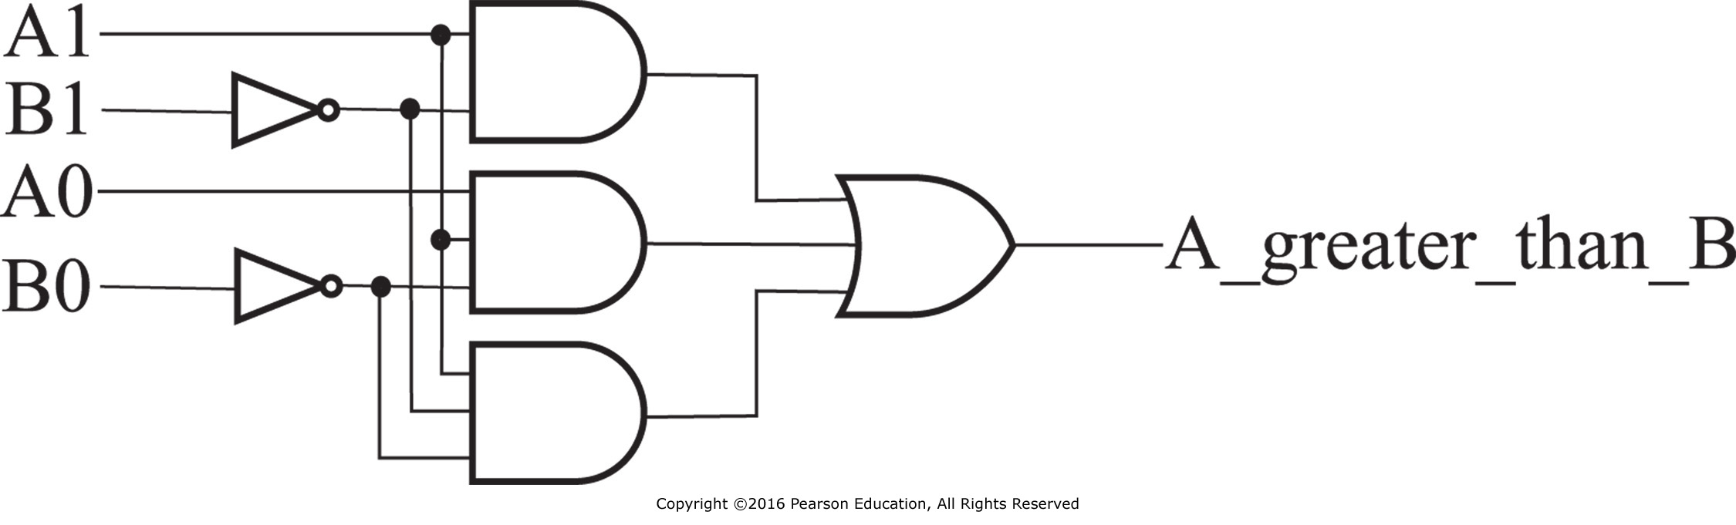
Modeling methods: An Example
Gate level schematic for a two-bit greater-than comparator circuit
Notes:
Can be derived from k-map

Slide 30
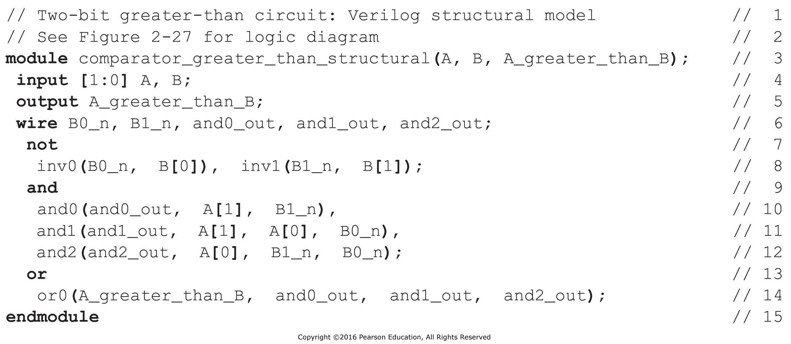
Modeling methods: An Example (cont’d)
Structural Verilog Description of Two-Bit Greater-Than Circuit

Slide 31
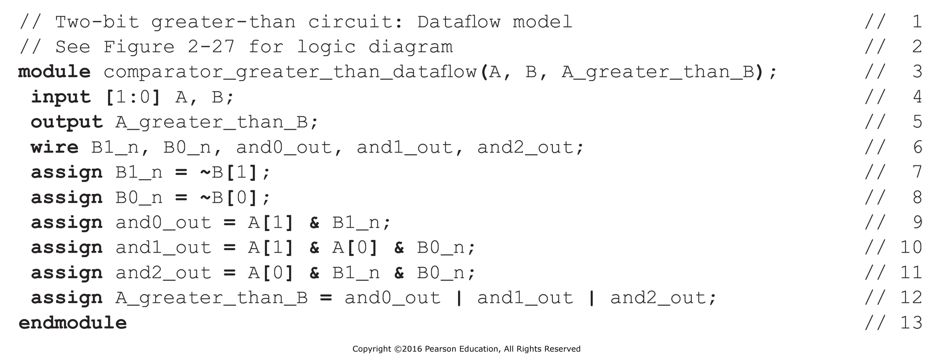
Modeling methods: An Example (cont’d)
Dataflow Verilog Description of Two-Bit Greater-Than Comparator
Notes:
数据流描述根据功能而非结构来描述电路，由并行赋值语句或与之等价的语句构成。只要语句右边的一个值改变，并行赋值语句即并行地执行。

Slide 32
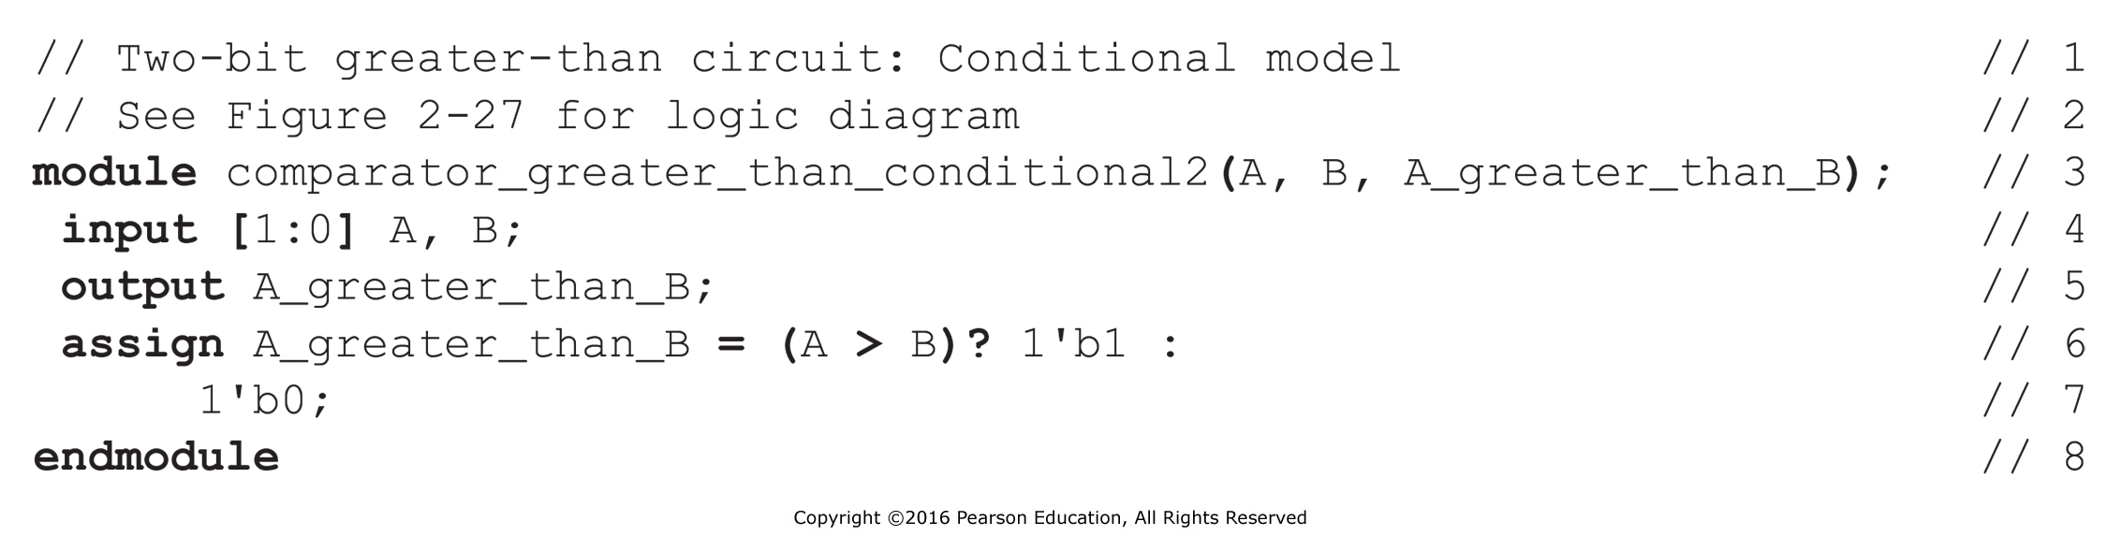
Modeling methods: An Example (cont’d)
Conditional Dataflow Verilog Description of Two-Bit Greater-Than Circuit

Slide 33
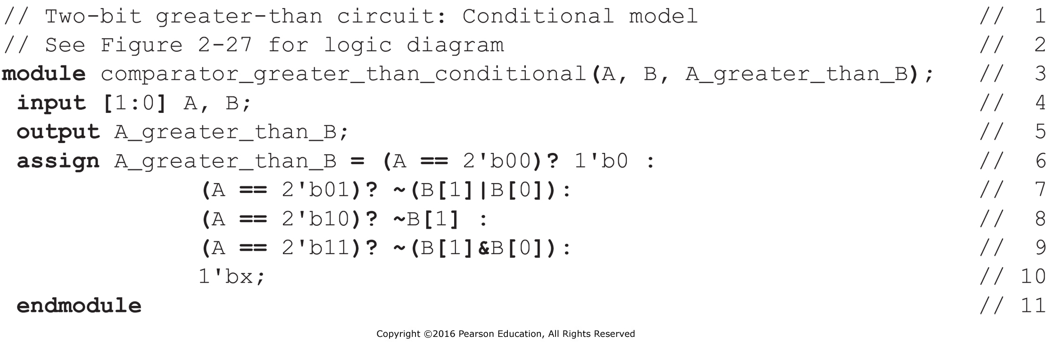
Modeling methods: An Example (cont’d)
Conditional Dataflow Verilog Description of Two-Bit Greater-Than Circuit Using Combinations

Slide 34
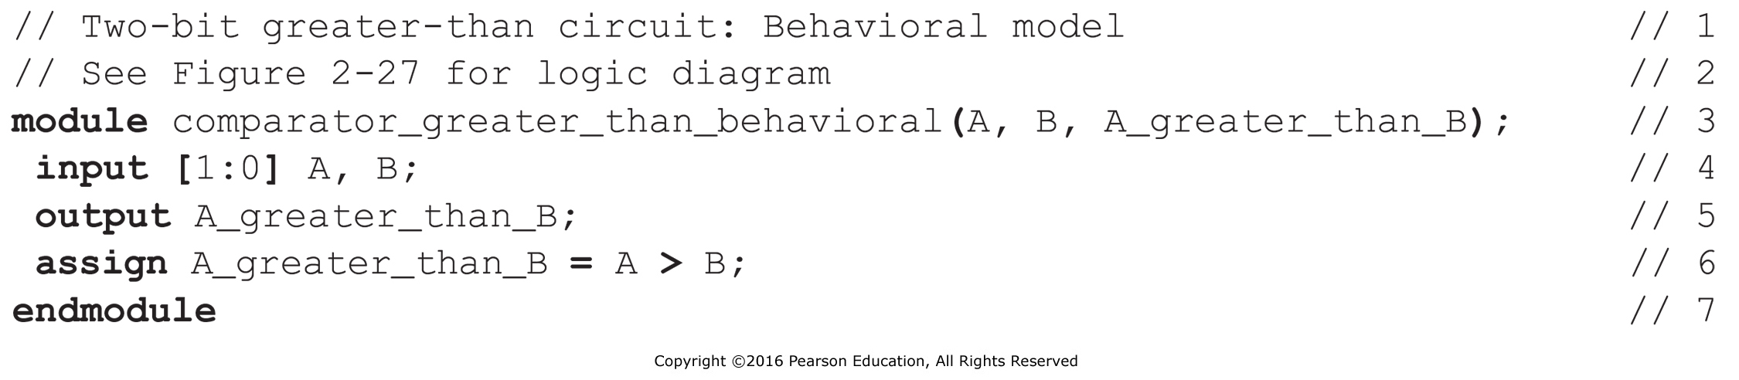
Modeling methods: An Example (cont’d)
Behavioral Verilog Description of Two-Bit Greater-Than Circuit

Slide 35
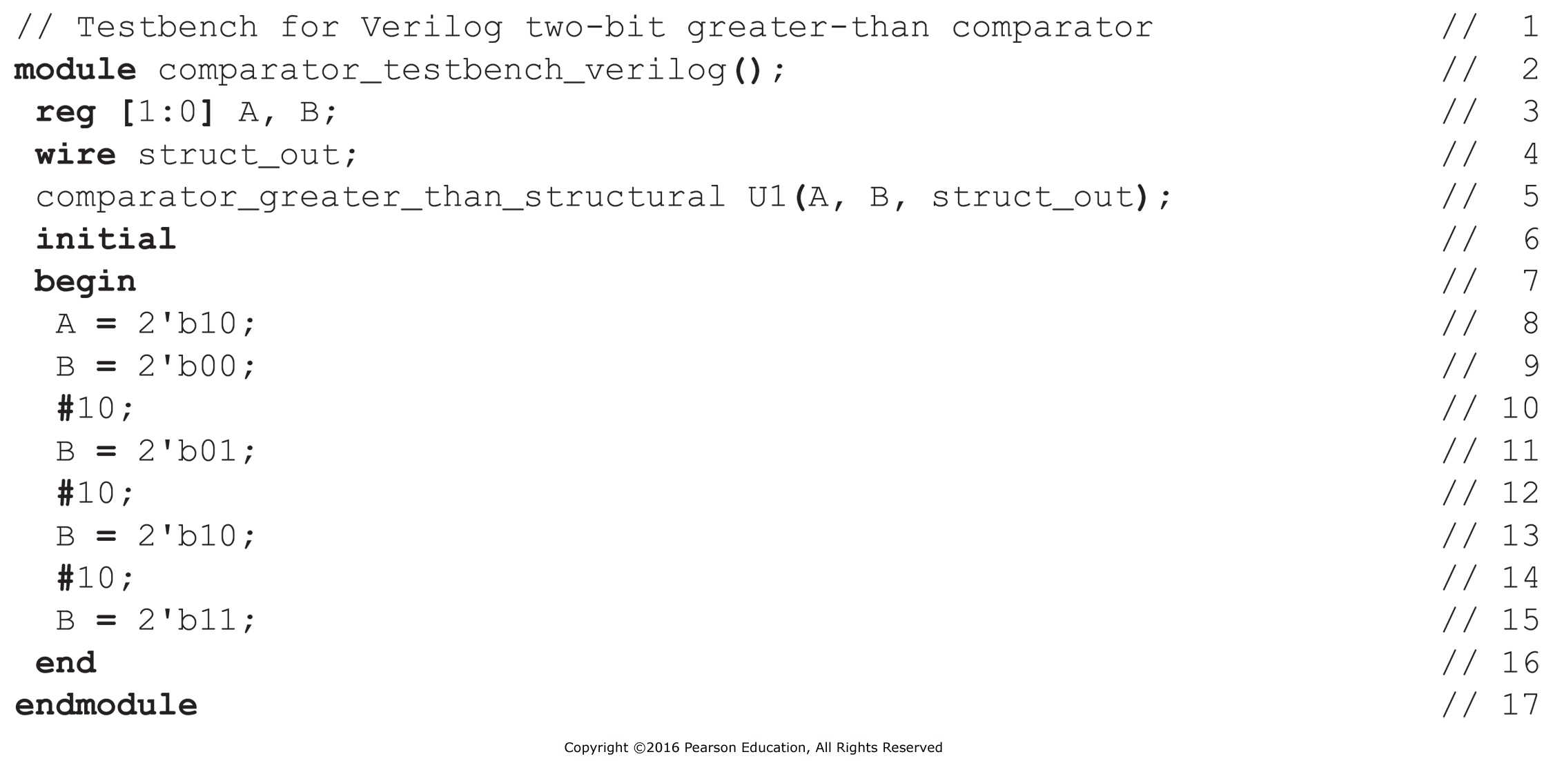
Modeling methods: An Example (cont’d)
Testbench for the Structural Model of the Two-Bit Greater-Than Comparator

